Slide 1



Slide 2
Universidad Autónoma del Estado de México
Facultad de Economía
Licenciatura en Actuaría
DERECHO DEL SEGURO, BANCARIO Y BURSÁTIL
(6 Créditos)
Tema: Instituciones de Banca de Desarrollo
Elaboró: Dra. en C. E. Gabriela Margarita Pérez Vargas
Septiembre de 2018

Slide 3
FACULTAD DE ECONOMÍA
LICENCIATURA EN ACTUARÍA
CONTENIDO
Guion Explicativo (Justificación Académica) Intermediación Financiera Intermediación Financiera Bancaria Ley de Instituciones de Crédito Instituciones de Banca de Desarrollo ¿Qué hacen las Instituciones que conforman la Banca de Desarrollo? Conclusiones Referencias | 4 7 10 1219 28 41 43

Slide 4

GUIÓN EXPLICATIVO
(Justificación Académica)
Propósito de la Unidad de Aprendizaje
Propósito de la Unidad de Competencia
Guía de uso del presente material

Slide 5

FACULTAD DE ECONOMÍA
LICENCIATURA EN ACTUARÍA
Guión Explicativo
Propósito General de la Unidad de Aprendizaje
.
Analizar la operación del sector asegurador, bancario y bursátil, desde un punto de vista legal, con fundamento en la práctica legislativa vigente, identificando los aspectos operacionales del sistema financiero mexicano, para entender el quehacer de las entidades financieras, segmentos y autoridades que en él participan de manera destacada.
Este propósito hace referencia a la unidad de aprendizaje “Derecho del Seguro, Bancario y Bursátil” que se oferta en la Licenciatura de Actuaría, dentro del núcleo de formación sustantivo, con carácter obligatorio y un valor de 6 créditos.

Slide 6
FACULTAD DE ECONOMÍA
LICENCIATURA EN ACTUARÍA
Guión Explicativo
Propósito de la Unidad de Competencia
Identificar a las Instituciones de crédito, como los grandes intermediarios financieros, encargados de captar y colocar recursos, para impulsar las fuerzas productivas del país al crecimiento de la economía nacional.
Este propósito se refiere la Unidad de Competencia 3: Intermediación financiera bancaria.
El tema a desarrollar en el presente material es el 3.3. Instituciones de Banca de Desarrollo, y el tiempo destinado para su desarrollo es de 2 clases.
Guía para el uso del presente material: Esta presentación cuenta con un sistema de almacenaje con dimensiones y materiales adecuados: Microsoft PowerPoint 2016. Está diseñada en forma clara y sencilla, y presenta lo más sobresaliente respecto al tema 3.3. Instituciones de Banca de Desarrollo, contemplado en la Unidad de Competencia 3.

Slide 7

Intermediación financiera

Slide 8
INTERMEDIACIÓN FINANCIERA
BANCARIA
NO BANCARIA
Instituciones de Banca Múltiple
Empresas de Factoraje Financiero
Arrendadoras Financieras
Uniones de Crédito
Sociedades de Ahorro y Préstamo
Almacenes Generales de Depósito
Casas de Cambio
Casas de Bolsa
Instituciones de Seguros
Instituciones de Fianzas
Instituciones de Banca de Desarrollo
LEY DE INSTITUCIONES DE CRÉDITO.

Slide 9

Intermediación Financiera
Las instituciones de crédito son de vital importancia para el desarrollo económico de una sociedad, ya que fungen como grandes receptoras y canalizadoras de recursos. Por una parte, reciben créditos del público ahorrador y, por otra, colocan esos recursos mediante el otorgamiento de créditos a las personas físicas, a las empresas o al gobierno.

Slide 10
Intermediación financiera bancaria

Slide 11
INTERMEDIACIÓN FINANCIERA BANCARIA
Ley de Instituciones de Crédito
Instituciones de Banca Múltiple
Instituciones de Banca de Desarrollo
De acuerdo a la Ley de Instituciones de Crédito, los servicios de banca y crédito solo podrán ser prestados por instituciones de crédito:

Slide 12
Ley de instituciones de crédito

Slide 13


Ley de Instituciones de Crédito
El funcionamiento de la banca múltiple y la banca de desarrollo se da a través del servicio de banca y crédito y éste, a su vez, implica necesariamente el fenómeno de la intermediación.
De este modo, los bancos captan depósitos, préstamos y créditos del público en el mercado nacional y colocan los recursos así obtenidos entre el público que necesita créditos y financiamientos.

Slide 14

Ley de Instituciones de Crédito
La captación de recursos conlleva la existencia de pasivos (adeudos) para el intermediario y la obligación de éste de devolver al ahorrador el principal, así como los accesorios financieros de los recursos captados (fundamentalmente intereses).
La colocación, es decir, la canalización de recursos hacia el público que los necesita, genera para el intermediario activos (créditos a su favor).

Slide 15

Ley de Instituciones de Crédito
Captación de recursos
Colocación de recursos
Público
ahorrador
INTERMEDIARIO
(Banco)
Púbico sujeto
a crédito

Slide 16
Ley de Instituciones de Crédito
Objeto:
La Ley de Instituciones de Crédito LIC tiene dos objetivos esenciales:
1. Establecer las normas para la organización y funcionamiento de la banca múltiple y la banca de desarrollo.
2. Establecer los términos en los que el estado ejercerá la rectoría financiera del sistema bancario.

Slide 17

Ley de Instituciones de Crédito
Rectoría Económica del Sistema Bancario
I. El estado buscará que el sistema bancario oriente sus actividades a apoyar y promover:
El desarrollo de las fuerzas productivas del país.
II. El sistema bancario fomente el ahorro.
III. El sistema bancario procure la adecuada canalización de recursos hacia las diversas regiones del país con apego a: sanas prácticas y usos bancarios.
El crecimiento de la economía nacional.
En cuanto al segundo objetivo de la LCI, el establecer la forma en que el estado ejercerá la rectoría económica del sistema bancario, el artículo 4° de la Ley determina que en ejercicio de esa rectoría:

Slide 18
Ley de Instituciones de Crédito
Sujetos de la Ley de Instituciones de Crédito.
De acuerdo al artículo 2° de la LIC, el servicio de banca y crédito sólo podrá ser prestado por instituciones de crédito, las que podrán ser:
Instituciones de Banca Múltiple
Instituciones de Banca de Desarrollo

Slide 19
INSTITUCIONES DE BANCA DE DESARROLLO

Slide 20

Instituciones de Banca de Desarrollo
Concepto:
Las Instituciones de Banca de Desarrollo son entidades de la Administración Pública Federal, creadas por Decreto Presidencial, con personalidad jurídica y patrimonio propio, constituidos con el carácter de Sociedad Nacionales de Crédito SNC, en los términos de sus correspondientes leyes orgánicas y de la Ley de Instituciones de Crédito.
La Secretaria de Hacienda y Crédito Público expedirá el reglamento orgánico de cada institución en el que se establecerá las bases conforme a las cuales se regirá la organización y funcionamiento de sus órganos.

Slide 21

En efecto, y de acuerdo con el artículo 47 de la LIC, las Instituciones de Banca de Desarrollo, además de las señaladas en el artículo 46 de la Ley de Instituciones de Crédito, realizarán las operaciones necesarias para la adecuada atención del sector de la economía nacional y objetivos que les sean propios, conforme lo determinen sus Leyes Orgánicas.
En dicha Ley también se señala que Instituciones de Banca de Desarrollo atenderán las actividades productivas que el Congreso de la Unión determine como especialidad de cada una de ellas, en sus respectivas Leyes Orgánicas.

Slide 22
Los Bancos de Desarrollo tienen el objetivo fundamental de facilitar el acceso al crédito y a los servicios financieros a personas físicas o morales, así como proporcionarles asistencia técnica y capacitación, a fin de fomentar actividades de interés prioritario para el Estado, de acuerdo a la especialidad de cada una de ellas establecida en sus respectivas Leyes Orgánicas.
Financiera Nacional de Desarrollo Agropecuario, Rural, Forestal y Pesquero
Banco Nacional del Ejército, Fuerza Aérea y Armada (BANJERCITO)
Banco Nacional de Obras y Servicios Públicos (BANOBRAS)
Banco del Ahorro Nacional y Servicios Financieros (BANSEFI)
Banco Nacional de Comercio Exterior (BANCOMEXT)
Sociedad Hipotecaria Federal (SHF)
Nacional Financiera (NAFIN)

Slide 23

Constitución y organización
Los Bancos de Desarrollo son propiedad del Estado.
El capital social de las instituciones de Banca de Desarrollo está representado por certificados de aportación patrimonial; estos certificados son títulos de crédito que representan el derecho a una parte proporcional sobre la propiedad de la sociedad nacional de crédito, deberán ser nominativos y se dividirán en dos series:
La serie “A” que constituye el 66% del capital de la sociedad, que sólo podrá ser suscrita por el Gobierno Federal
La serie "B'' que constituye el 34% restante y que solo podrá ser suscrita por cualquier persona física o moral nacional.

Slide 24

Principalmente se dedican a:
Desarrollar sectores productivos específicos
Atender y solucionar problemas de financiamientos regionales o municipales
Fomentar algunas actividades de exportación
Crear nuevas empresas
Apoyar a la pequeña y mediana empresa
Impulsar los mercados de crédito a la vivienda
Desarrollar programas de fomento especiales

Slide 25
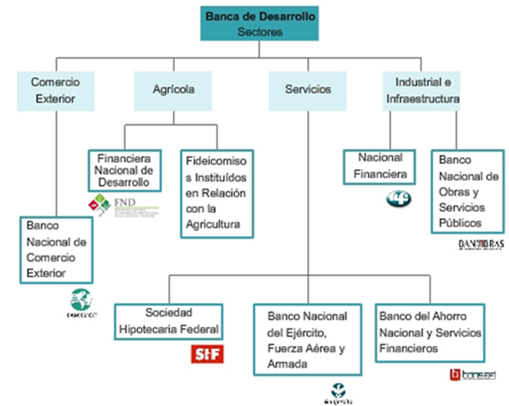
Clasificación de los sectores que atiende esta banca:

Slide 26

¿Qué operaciones realizan?
Además de las operaciones que lleva a cabo la Banca Múltiple, y de acuerdo con la LIC, los Bancos de Desarrollo pueden realizar las operaciones que sean necesarias para la adecuada atención del sector de la economía que atienden, conforme lo que determinen sus Leyes Orgánicas, así como actuar como bancos de “segundo piso”.
¿Por qué se les dice bancos de segundo piso?
Porque los servicios que ofrece la Banca de Desarrollo pueden ser proporcionados a través de la Banca Múltiple o bancos comerciales, así como de otros intermediarios financieros no bancarios, que quedan en primer lugar ante las empresas o usuarios que solicitan un crédito o un préstamo.

Slide 27
¿Qué ofrece la Banca de Desarrollo?
Programas de apoyo
Asesorar proyectos
Promover el ahorro, el financiamiento y la inversión
Líneas de financiamiento
Actuar como agente financiero del sector público en la negociación, contratación y manejo de créditos del exterior
Proveer el mercado de valores para canalizar recursos al sector industrial
Brindar asistencia técnica como un servicio complementario a los financiamientos que otorgan

Slide 28
¿qué hace cada una de las Instituciones que conforman la Banca de desarrollo?

Slide 29

¿Qué es?
La Financiera Nacional de Desarrollo Agropecuario, Rural, Forestal y Pesquero es la Institución encargada de impulsar el desarrollo de las actividades agropecuarias, forestales, pesqueras y todas las demás actividades económicas vinculadas al medio rural.
¿Qué hace?
Esta Institución apoya, a través de una serie de programas y productos, las actividades del sector rural enfocando su atención en los pequeños y medianos productores.
Financiera Nacional de Desarrollo Agropecuario, Rural, Forestal y Pesquero

Slide 30
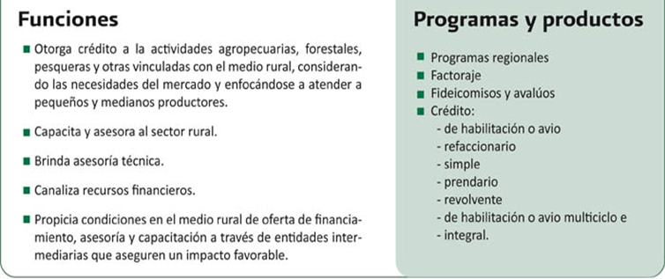
Financiera Nacional de Desarrollo Agropecuario, Rural, Forestal y Pesquero

Slide 31

¿Qué es?
Nacional Financiera (NAFIN) es la Institución encargada de apoyar el desarrollo de la pequeña y mediana empresa (PYMES) para lograr el crecimiento regional y la creación de empleos.
¿Qué hace?
Entre otras cosas, NAFIN proporciona financiamiento, asistencia técnica, capacitación, información, apoya a pequeñas y medianas empresas y forma consejos consultivos, todo esto con el fin de brindar apoyo para el desarrollo.
¿Qué programas ofrece?
NAFIN cuenta con una serie de programas para brindar el apoyo citado. El siguiente esquema te muestra cuáles son sus programas y funciones:
Nacional Financiera
(NAFIN)

Slide 32
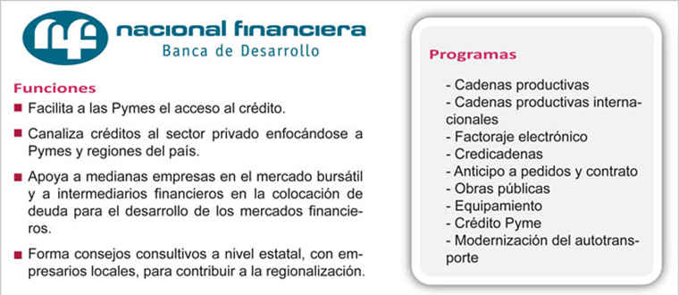
Nacional Financiera
(NAFIN)

Slide 33

Banco Nacional de Comercio Exterior (BANCOMEXT)
¿Qué es? El Banco Nacional de Comercio Exterior (BANCOMEXT) es la Institución que impulsa el crecimiento de las empresas mexicanas, principalmente pequeñas y medianas, para incrementar su participación en los mercados globales
¿Qué hace? Bancomext encamina todos sus programas hacia fortalecer la economía mexicana a través del apoyo directo a la actividad comercial con el exterior; es decir, ofrece soluciones integrales para fortalecer la competitividad de las empresas mexicanas, la inversión, las exportaciones y la captación de inversión extranjera.
Bancomext encamina todos sus programas hacia fortalecer la economía mexicana a través del apoyo directo a la actividad comercial con el exterior; es decir, ofrece soluciones integrales para fortalecer la competitividad de las empresas mexicanas, la inversión, las exportaciones y la captación de inversión extranjera.

Slide 34
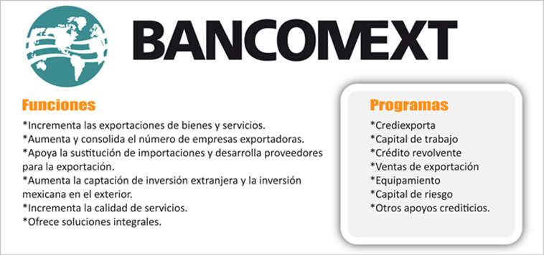
Banco Nacional de Comercio Exterior
(BANCOMEXT)

Slide 35

¿Qué es?
¿Qué hace?
BANOBRAS hace lo siguiente:
Contribuye al desarrollo social y económico del país.
BANOBRAS es la Institución que financia proyectos de inversión pública o privada en infraestructura y servicios públicos.
Ayuda a fortalecer la institucionalidad del Gobierno Federal, y de los gobiernos estatales y municipales.
Permite que los gobiernos locales cuenten con las instituciones e instrumentos necesarios para evaluar y financiar sus proyectos de inversión mediante la asistencia técnica y financiamiento.
Coadyuva a que México pueda contar con una red de infraestructura económica comparable a la de sus socios comerciales, la cual permite una alta competitividad y un crecimiento económico sostenido.
Banco Nacional de Obras y Servicios Públicos (BANOBRAS)

Slide 36

Banco Nacional de Obras y Servicios Públicos (BANOBRAS)

Slide 37

Banco del Ahorro Nacional y Servicios Financieros (BANSEFI)
¿Qué es?
El Banco del Ahorro Nacional y Servicios Financieros (BANSEFI) es la Institución que tiene la encomienda de promover el ahorro y el sano desarrollo del crédito popular, lo cual contribuye al desarrollo económico del país.
Opera con autosuficiencia financiera y los servicios que presta están dirigidos al sector de la población mexicana que no tiene acceso a los servicios financieros de la banca comercial; por eso, la mayoría de sus sucursales se encuentran en lugares donde los bancos comerciales no tienen presencia.
¿Qué hace?
Promueve la cultura del ahorro, labor heredada del Patronato del Ahorro Nacional
Ofrece productos de captación (cuentas de ahorro)
Satisface las necesidades de los ahorradores
Genera lealtad y rentabilidad en el sector
Coordina, temporalmente, los apoyos del gobierno para el sector de ahorro y crédito popular, y
Ofrece esquemas de ahorro para la vivienda, por medio de los cuales se canaliza al ahorrador hacia las instituciones gubernamentales que sí otorgan créditos para adquirir, remodelar o construir una vivienda con las que el organismo tiene convenios.

Slide 38

Sociedad Hipotecaria Federal (SHF)

Slide 39
Banco Nacional del Ejército, Fuerza Aérea y Armada (BANJERCITO)
¿Qué es?
El BANJERCITO es la Institución Financiera del Ejército, Fuerza Aérea y Armada de México.
¿Qué hace?
BANJERCITO hace lo siguiente:
¿Qué productos ofrece?
Ahorro (chequeras, tarjetas de débito, inversiones, etc.)
Proporciona servicio de banca múltiple, y
Otorga crédito a los miembros de las Fuerzas Armadas.
Crédito (préstamos quirografarios, personales, hipotecarios, ABCD* y tarjeta de crédito).

Slide 40



Slide 41
Conclusiones
Las instituciones de crédito son de vital importancia para el desarrollo económico de una sociedad, ya que fungen como grandes receptoras y canalizadoras de recursos. Por una parte, reciben créditos del público ahorrador y, por otra, colocan esos recursos mediante el otorgamiento de créditos a las personas físicas, a las empresas o al gobierno.
De acuerdo a la Ley de Instituciones de Crédito, los servicios de banca y crédito solo podrán ser prestados por instituciones de crédito:
Instituciones de Banca Múltiple
Instituciones de Banca de Desarrollo
Las instituciones de banca de desarrollo son entidades de la administración pública federal con personalidad jurídica y patrimonio propio. Constituidos con el carácter de Sociedad Nacionales de Crédito SNC, en los términos de sus correspondientes leyes orgánicas y de la Ley de Instituciones de Crédito.
La Secretaria de Hacienda y Crédito Público expedirá el reglamento orgánico de cada institución en el que se establecerá las bases conforme a las cuales se regirá la organización y funcionamiento de sus órganos.

Slide 42
Conclusiones
El capital social de las instituciones de Banca de Desarrollo está representado por certificados de aportación patrimonial; estos certificados son títulos de crédito que representan el derecho a una parte proporcional sobre la propiedad de la sociedad nacional de crédito, deberán ser nominativos y se dividirán en dos series:
la serie “A” que constituye el 66% del capital de la sociedad, que sólo podrá ser suscrita por el Gobierno Federal, y
la serie "B'' que constituye el 34% restante y que solo podrá ser suscrita por cualquier persona física o moral nacional.
Las Instituciones que pertenecen a la Banca de Desarrollo son:
Nacional Financiera (NAFIN)
Financiera Rural
Banco Nacional del Ejército, Fuerza Aérea y Armada (BANJERCITO)
Banco Nacional de Obras y Servicios Públicos (BANOBRAS)
Banco del Ahorro Nacional y Servicios Financieros (BANSEFI)
Banco Nacional de Comercio Exterior (BANCOMEXT)
Sociedad Hipotecaria Federal (SHF)

Slide 43
Referencias:
Acosta, M. (2007) “Nuevo Derecho Bancario”. Editorial Porrúa. México.
Carvallo, E. (2010). Nuevo derecho bancario y bursátil mexicano: teoría y práctica jurídica de las agrupaciones financieras, las instituciones de crédito y las casas de bolsa. 8ª. Edición. Editorial Porrúa. México.
Fuente de la, J. (2010). Tratado de derecho bancario y bursátil: seguros, fianzas, organizaciones y actividades auxiliares del crédito, ahorro y crédito popular, grupos financieros. 6ª. Edición. Editorial Porrúa. México.
Garza de la, S. (2008). Derecho financiero mexicano. 28ª. Edición. Editorial Porrúa. México.
Méndez, J. (2009). Introducción al derecho financiero. 2ª. Edición. Editorial Trillas. México.
Ley de Instituciones de Crédito
Quesada, J. y E. Gómez (2011). Normatividad Bancaria. 1ª. Edición. Pearson Educación. México.

